Slide 1
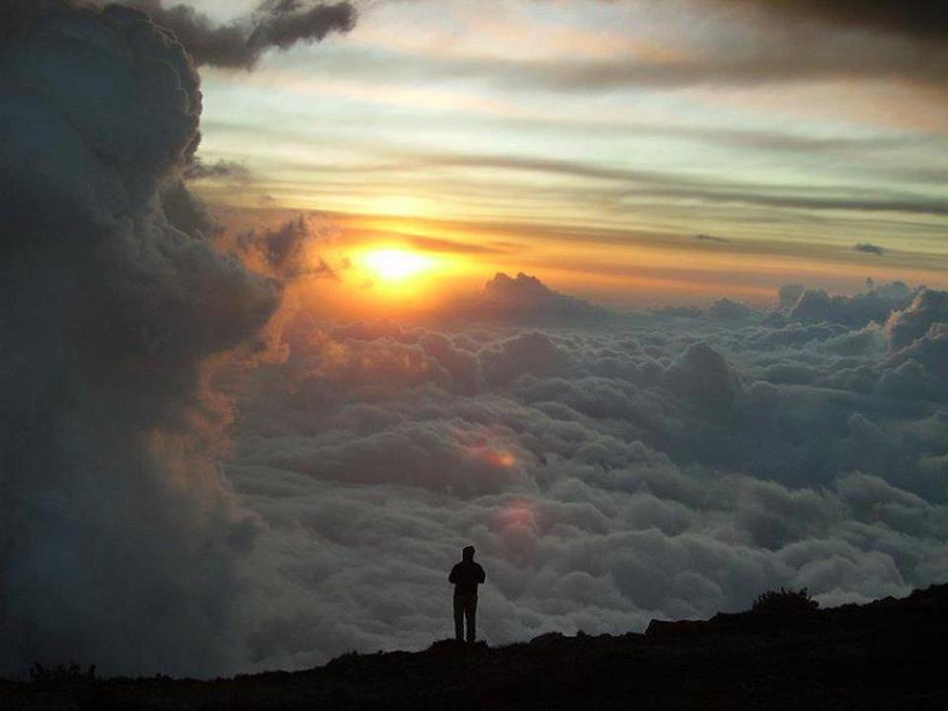


Otoño 2018/Tema: Bienvenidos a casa: Cómo relacionarte con las personas en tu iglesia
Sesión 5: Auténtico Gozo
30 de septiembre de 2018
(1 Tesalonicenses 1:1-10)
Iglesia Bíblica Bautista de Aguadilla
Estudios Bíblicos Lifeway ®

Slide 2

El asunto
El gozo auténtico brota de una relación con Jesús.

Slide 3
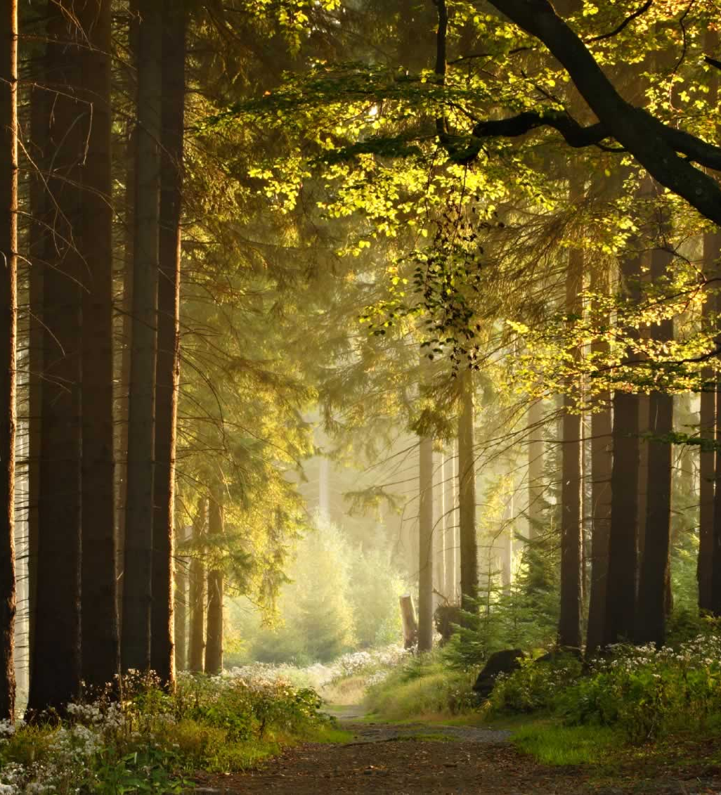
Contexto
Pablo escribió su primera carta a los Tesalonicenses en el año 50, unos 18 años después de la muerte y resurrección de Jesucristo.
Es una de las primeras epístolas, y de los escritos más antiguos del Nuevo Testamento.

Slide 4

Pasaje bíblico
1 Tesalonicenses 1:1-3

Slide 5
1 Tesalonicenses 1:1-3
“¹Pablo, Silvano y Timoteo, a la iglesia de los tesalonicenses en Dios Padre y en el Señor Jesucristo: Gracia y paz sean a vosotros, de Dios nuestro Padre y del Señor Jesucristo. ²Damos siempre gracias a Dios por todos vosotros, haciendo memoria de vosotros en nuestras oraciones, ³acordándonos sin cesar delante del Dios y Padre nuestro de la obra de vuestra fe, del trabajo de vuestro amor y de vuestra constancia en la esperanza en nuestro Señor Jesucristo.”

Slide 6
Resumen:
En estos primeros versículos, podemos notar no solo el alivio, sino el profundo gozo que Pablo sintió al enterarse de lo que estaba sucediendo allí.
Su seguridad estaba basada en el fundamento de su trabajo, esfuerzo y perseverancia, más que en la capacidad de los tesalonicenses.

Slide 7
Resumen:
La fe los motivaba a trabajar. El amor era la motivación de su esfuerzo. Su perseverancia estaba inspirada por su esperanza.
Dado que el fundamento estaba firme, las acciones externas iban a continuar.

Slide 8
Para meditar
¿Qué tienen que ver el trabajo, el esfuerzo y la perseverancia con el amor, la fe y la esperanza?
Relata alguna ocasión en la que tu relación con otra persona te inspiró en tu fe en Dios.

Slide 9
Pasaje bíblico
1 Tesalonicenses 1:4-6

Slide 10
1 Tesalonicenses 1:4-6
“⁴Porque conocemos, hermanos amados de Dios, vuestra elección; ⁵pues nuestro evangelio no llegó a vosotros en palabras solamente, sino también en poder, en el Espíritu Santo y en plena certidumbre, como bien sabéis cuáles fuimos entre vosotros por amor de vosotros. ⁶Y vosotros vinisteis a ser imitadores de nosotros y del Señor, recibiendo la palabra en medio de gran tribulación, con gozo en el Espíritu Santo.”

Slide 11
Resumen:
El gozo auténtico no fluctúa según las circunstancias. El gozo brota de Dios, y solo de Dios.
El gozo auténtico es más sólido y estable que el sol, dado que el gozo viene de Dios, nuestra roca inconmovible (Sal 18:2).

Slide 12
Resumen:
El gozo auténtico no se halla en la gratificación inmediata, sino en superarla. Dondequiera que miramos, hay algo que nos promete felicidad; pero el gozo es mucho más profundo.

Slide 13
Para meditar
¿De qué manera tu vida refleja el gozo del evangelio?
¿En qué sentido expresar gozo en medio de circunstancias difíciles es importante en el reino?

Slide 14
Para meditar
Relata alguna ocasión en que hayas visto el poder del evangelio en la vida de una persona.

Slide 15
Pasaje bíblico
Tesalonicenses 1:7-10

Slide 16
1 Tesalonicenses 1:7-10
“⁷de tal manera que habéis sido ejemplo a todos los de Macedonia y de Acaya que han creído. ⁸Porque partiendo de vosotros ha sido divulgada la palabra del Señor, no sólo en Macedonia y Acaya, sino que también en todo lugar vuestra fe en Dios se ha extendido, de modo que nosotros no tenemos necesidad de hablar nada; (…)”

Slide 17
1 Tesalonicenses 1:7-10
“(…) ⁹porque ellos mismos cuentan de nosotros la manera en que nos recibisteis, y cómo os convertisteis de los ídolos a Dios, para servir al Dios vivo y verdadero, ¹⁰y esperar de los cielos a su Hijo, al cual resucitó de los muertos, a Jesús, quien nos libra de la ira venidera.”

Slide 18
Macedonia y Acaya (v.7)
Cuando los romanos ganaron el control de Grecia, la dividieron en dos provincias: Macedonia en el norte y Acaya en el sur. Tesalónica era la capital de Macedonia.

Slide 19
Para meditar
¿Cuáles obstáculos nos impiden vivir con amor y gozo?

Slide 20

Aplicación para mi vida
Da gracias. Piensa en una persona que vive con auténtico gozo. Escríbele una nota y agradécele su ejemplo.

Slide 21
Aplicación para mi vida
Aumenta tu gozo. Lee con detenimiento las tres sugerencias para aumentar tu gozo (pág. 49). Escríbelas en tarjetas y colócalas en lugares donde puedas verlas todos los días.

Slide 22
Aplicación para mi vida
Lleva un diario. Dado que el gozo esta relacionado con la gratitutud, inicia un diario de agradecimientos. Cada día del mes próximo, escribe algo por lo que estás agradecido, y verás cómo tu gozo crece.

Slide 23

Próximo Estudio Dominical
Otoño 2018/Tema: Bienvenidos a casa: Cómo relacionarte con las personas en tu iglesia
Sesión 6: Salgamos
7 de octubre de 2018
Leer y meditar en:
(Hechos 16:6-15)

Slide 24


